Slide 1
IMPORTANCIA DE LA ACTIVIDAD FÍSICA EN TIEMPOS DE CUARENTENA.
De 3° a 4° básico
Equipo de Convivencia Escolar

Slide 2
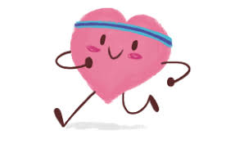
Día 1. Observa el siguiente video y comenta con tus compañeras
Clic en la imagen
Enlace: https://www.youtube.com/watch?v=FaXkb7yXJl4
1-Según el video cuáles son los beneficios de realizar actividad física.
2-Realizas algún tipo de actividad física, comenta.

Slide 3
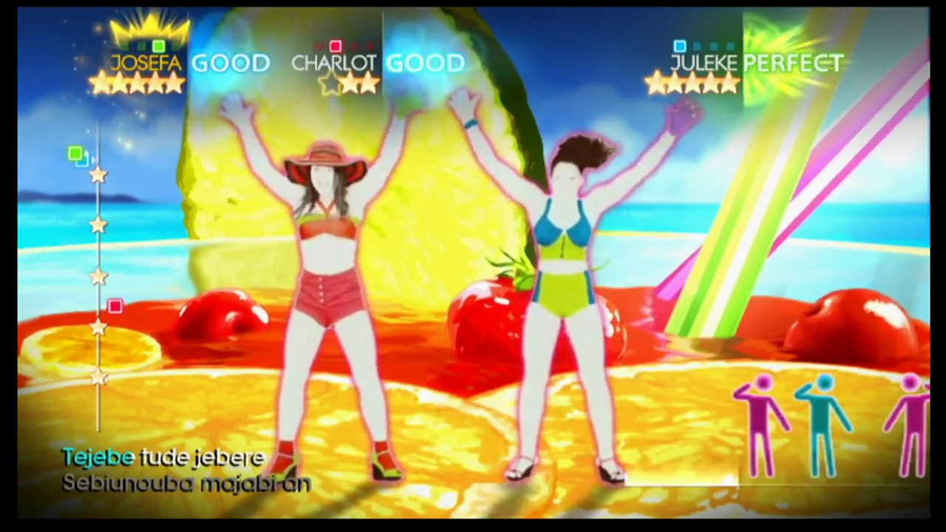
Día 2. Asereje - Just Dance
Clic en la imagen
Enlace: https://www.youtube.com/watch?v=QCKKGMfFa9c
Aprende los siguientes pasos del video.

Slide 4
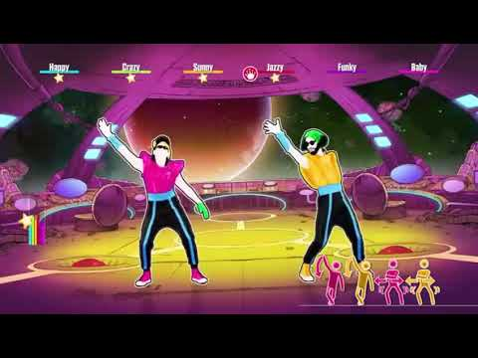

Día 3. sigamos bailando.
Just Dance: El Baile del Gorila
Macarena - Just Dance
Clic en la imagen
Clic en la imagen
Enlace: https://www.youtube.com/watch?v=BU7IQFZtp4o
Enlace: https://www.youtube.com/watch?v=SWHS4HsgnUk

Slide 5
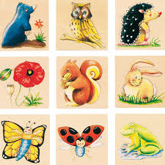
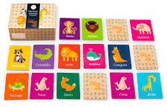
Día 4.
EJERCICIO PARA EL CEREBRO
Clic en la imagen
Enlace: https://www.youtube.com/watch?v=C0hh4uxe8eQ

